Slide 1


Ministério do Desenvolvimento e Assistência Social, Família e Combate à Fome
Secretaria Nacional de Assistência Social
Departamento de Proteção Social Básica
PRIMEIRA INFÂNCIA
NO SUAS
Reordenamento do Programa
Maio 2025

Slide 2

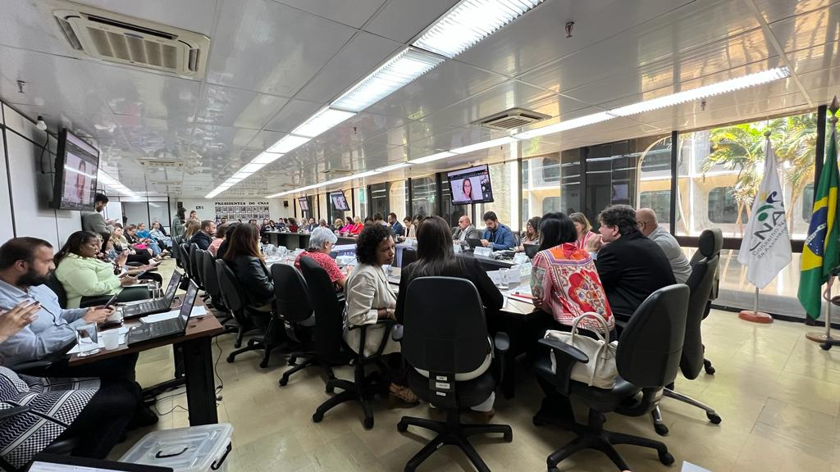
Pactuação e Aprovação do Reordenamento
Resolução CIT nº 4, 28 de agosto de 2023
Resolução CNAS/MDS nº 117, 30 de agosto de 2023

Slide 3

CÂMARA TÉCNICA DO PROGRAMA CRIANÇA FELIZ/PRIMEIRA INFÂNCIA NO SUAS
Objetivo: Propor reordenamento do Programa Criança Feliz no Sistema Único de Assistência Social - SUAS
Composição: Colegiado Nacional de Gestores Municipais de Assistência Social –CONGEMAS
  Fórum Nacional de Secretários Estaduais de Assistência Social – FONSEAS
  Ministério do Desenvolvimento e Assistência Social, Família e Combate à Fome – MDS.
Convidados :
Secretaria Nacional de Cuidados e Família (SNCF);
Secretaria de Avaliação, Gestão da Informação e Cadastro Único (SAGICAD);
Coordenação de Saúde da Criança e Adolescente do Ministério da Saúde;
Fundação Maria Cecilia Souto Vidigal (FMCSV);
Fundação Bernard van Leer (FBvL);
Departamento de Pediatria da USP;
UNICEF/OPAS

Slide 4


Reordenamento do Primeira Infância no SUAS
RESOLUÇÃO CIT Nº 2, DE 24 DE MARÇO DE 2023. Institui a Câmara Técnica da Primeira Infância no Sistema Único de Assistência Social (SUAS) no âmbito da Comissão Intergestores Tripartite (CIT) do SUAS.
RESOLUÇÃO Nº 4, de 30 de agosto de 2023, da Comissão Intergestores Tripartite (CIT). Pactua o reordenamento das ações de Assistência Social do Programa Criança Feliz, em consonância com o Programa Primeira Infância no SUAS, de que tratam as Resoluções CNAS nº 19, de 2016, e nº 29, de 2021, conforme proposto pela Câmara Técnica da Primeira Infância no Sistema Único de Assistência Social (SUAS).
RESOLUÇÃO CNAS/MDS Nº 117, de 28 de agosto de 2023. Aprova o reordenamento das ações de Assistência Social do Programa Criança Feliz, em consonância com o Programa Primeira Infância no Sistema Único da Assistência Social (SUAS).
RESOLUÇÃO CIT Nº 11, DE 13 DE MARÇO DE 2024. Atualiza a composição dos membros e prorroga a Câmara Técnica da Primeira Infância no Sistema Único de Assistência Social (SUAS) no âmbito da Comissão Intergestores Tripartite (CIT) do SUAS por mais 365 dias.

Slide 5
RESOLUÇÃO CNAS/MDS Nº 117, DE 28 DE AGOSTO DE 2023
Parágrafo único. Para fins de reordenamento, considera-se a nomenclatura "Programa Primeira Infância no SUAS/Criança Feliz".

Slide 6
O QUE CONSISTE O REORDENAMENTO?
Reordenar as visitas domiciliares do Programa Criança Feliz para o Serviço de Proteção Social Básica no Domicílio para Crianças de 00 a 06 anos e gestantes;
Reordenar e aprimorar a metodologia das visitas domiciliares como parte das ações/atividade do Serviço de Proteção Social Básica no Domicílio para crianças de 00 a 06 anos e gestantes, com identificação dos parâmetros socioassistenciais e desenvolvimento de atividades coletivas;
Integrar as ações no âmbito do SUAS;
Elaboração de protocolos com áreas temáticas para implementação da intersetorialidade (protocolo SUS/SUAS);
Instituir o Comitê Nacional de Qualidade Metodológica, cujas atribuições serão definidas no âmbito da Câmara Técnica da Primeira Infância e pactuadas na Comissão Intergestores Tripartite (CIT).

Slide 7
APROVAÇÃO DA RESOLUÇÃO NA CIT E CNAS - 2023
Art.1º - Nomenclatura: Programa Primeira Infância no SUAS/Criança Feliz
Art. 2º - Princípios para reformulação e implementação: diretrizes do Marco Legal da Primeira Infância.
Art. 3º - Objetivos do reordenamento para Visitas Domiciliares.
Art. 4º - Objetivos do reordenamento para as ações intersetoriais.
Art. 5º – Atualização do público prioritário: gestantes e crianças de 0 a 72 meses.
Art. 6º – Atualização normativa e orientações técnicas.
Art. 7º - O reordenamento do Programa Primeira Infância no SUAS/Criança Feliz se dará gradativamente, garantindo o orçamento específico aos estados e municípios para a manutenção do atendimento às crianças e gestantes, e considerará as pactuações específicas dos seguintes temas no âmbito da Comissão Intergestores Tripartite - CIT:
metodologia e Educação Permanente;
equipes e metas;
financiamento;
intra e intersetorialidade;
gestão e governança;
monitoramento e avaliação.
Art. 8º - Recomendações da CIT:
Olhar qualitativo para as VD´s;
Fortalecer o PNEP/SUAS;
Protocolos específicos às crianças que apresentam neurodiversidades;
Outros...
§ 1º As pactuações inerentes aos temas de que tratam o caput serão efetivadas por meio de cronograma a ser definido pela Câmara Técnica Primeira Infância no SUAS/Criança Feliz.
§ 2º A finalização do reordenamento se dará a partir da conclusão das pactuações dos temas elencados no caput.

Slide 8

Objetivos da Visita Domiciliar
I - integrar as visitas domiciliares e sua supervisão ao Serviço de Proteção Social Básica no Domicílio como modalidade específica para criança de 0 a 6 anos e gestantes;
II - fortalecer o Programa Primeira Infância no SUAS/Criança Feliz, sob a coordenação da Proteção Social Básica, integrada aos demais níveis de proteção e à vigilância socioassistencial, em consonância à Política de Assistência Social;
III - promover atenção à criança na primeira infância considerando, necessariamente, sua família, o território e seu contexto de vida;
IV - atualizar a Tipificação Nacional de Serviços Socioassistenciais, incluindo crianças e gestantes como público e como uma das modalidades do Serviço de Proteção Social Básica no Domicílio;
V - articular as ações do Programa Primeira Infância no SUAS/Criança Feliz, considerando os diferentes níveis de proteção social, com outros serviços, programas e demais ofertas existentes nos territórios para as gestantes e crianças, com vistas ao desenvolvimento integral da criança de 0 a 6 anos; e
VI - realizar atividades articuladas de atendimento à gestante e cuidadoras (es) familiares ou responsáveis de crianças com deficiência, como estratégia de busca ativa para o Programa e para as ofertas do Sistema Único da Assistência Social voltadas à primeira infância.

Slide 9
Objetivos da INTERSETORIALIDADE
I - qualificar as ofertas socioassistenciais para atender as especificidades da primeira infância por meio do aprimoramento de metodologias, regulação, indicadores, formação e fluxos intra e intersetorial;
...
III - promover estratégias conjuntas para a continuidade da proteção social às crianças na rede socioassistencial quando essas atingirem a idade limite para acompanhamento pela visita domiciliar;
IV - fortalecer as estratégias intersetoriais de atenção a primeira infância por meio da criação de protocolos institucionais, com vistas ao desenvolvimento integral das crianças na primeira infância e o apoio a gestantes e suas famílias;
...
VI - qualificar os cuidados nos serviços de acolhimento institucional e priorizar o acolhimento em famílias acolhedoras para crianças na primeira infância afastadas do convívio familiar;
VII - qualificar as ofertas consideradas as desigualdades e diversidades de raça, gênero e territórios e diversidades;
VIII - propor estratégias e metodologias específicas para o atendimento às infâncias e suas diversidades;
IX - propor estratégias para integrar serviços e benefícios para gestantes, primeira infância e nutriz do Programa Bolsa Família (PBF) e do Benefício de Prestação Continuada (BPC);
...

Slide 10
Resolução cnas 117/2023
Art. 6º Cabe à Secretaria Nacional de Assistência Social (SNAS) elaborar normativos e orientações técnicas do Programa Primeira Infância no SUAS/Criança Feliz:
I - propor a atualização da Tipificação Nacional dos Serviços Sociassistenciais para o Serviço de Proteção Básica e Cuidado no Domicílio às crianças, gestantes, pessoas com deficiência e idosas;
Cenário atual
SERVIÇO DE PROTEÇÃO SOCIAL BÁSICA NO DOMICÍLIO A IDOSOS E PESSOAS COM DEFICIÊNCIA.
Tipificação atualizada
SERVIÇO DE PROTEÇÃO SOCIAL BÁSICA NO DOMICÍLIO A IDOSOS E PESSOAS COM DEFICIÊNCIA, CRIANÇAS DE 0 A 6 ANOS E GESTANTES.

Slide 11
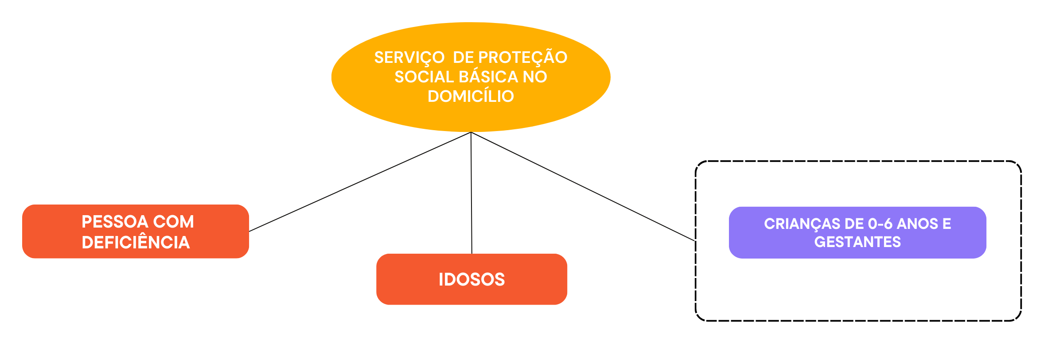
ATUALIZAÇÃO DA TIPIFICAÇÃO

Slide 12
Resolução cnas 117/2023
Art. 6º
II- adequar a periodicidade para, no mínimo, duas visitas por mês ao público atendido pelo Programa;
III - adequar as diretrizes das visitas domiciliares às atribuições e processos do trabalho social com famílias do Serviço de Proteção Social Básica no Domicílio;
Portaria nº 664/2021
Crianças
Gestantes
Reordenamento
Crianças e Gestantes
2 visitas/mês
0-36 m – Mínimo 2 Máximo 4
Mínimo 1
Máximo 2
37-72m- mínimo 2

Slide 13
Abordagem para a revisão metodológica e incorporação dos elementos do Serviço de Proteção Social Básica no Domicílio nas visitas domiciliares
A revisão metodológica consistirá no aprimoramento da metodologia do PI-SUAS/CF fundamentado no alinhamento deste com os referidos eixos:
Eixos | Objetivo
Eixo I – Proteção Social no Domicílio | Fortalecimento da acolhida no domicílio; Implementação/adaptação do Plano de Desenvolvimento do Usuário (PDU); Consolidação da visita domiciliar como instrumento estratégico para orientação e suporte profissional aos cuidados no domicílio, bem como para o fortalecimento da interação familiar;
Eixo II – Território Protetivo | Reforçar a importância do entendimento e construção do território como lugar de proteção social, a partir do reconhecimento de suas potencialidades, heterogeneidades e diferentes dinâmicas, bem como na necessidade de fortalecer o papel do CRAS como a principal referência na articulação e mobilização nos territórios;
Eixo III - Trabalho em Rede | Integração dos serviços, programas, projetos e benefícios socioassistenciais se constitui como pressuposto para a integralidade da proteção social da assistência social; Articulação com as demais políticas públicas como estratégia de efetivação de direitos; A revisão metodológica abordará – especialmente no Guia de Visitas e no processo de supervisão e formação das equipes – questões relativas à intrasetorialidade e intersetorialidade nas visitas domiciliares.

Slide 14
Resolução cnas 117/2023
Art. 6º
IV - elaborar o Protocolo para oferta de Cuidados à Primeira Infância em conjunto com o Ministério da Saúde e Ministério da Educação;
Elaborado minuta de Instrução Operacional Conjunta entre a Secretaria Nacional de Assistência Social (SNAS) e Secretaria Nacional de Atenção Primária em Saúde (SAPS).
OBJETIVO: Orientações acerca da atuação do Sistema Único de Saúde (SUS) em articulação com o Sistema Único de Assistência Social (SUAS) para a Proteção Social e Desenvolvimento Integral na Primeira Infância no âmbito da Atenção Primária à Saúde e Proteção Social Básica.

Slide 15
Resolução cnas 117/2023
V - adequar a nomenclatura das equipes técnicas, de acordo com a Resolução CNAS nº 17, de 20 de junho de 2011, e Resolução CNAS nº 9, de 15 de abril de 2014, e outras normativas do CNAS sobre a matéria;
VII - adequar o financiamento do Programa às normativas do Sistema Único da Assistência Social (SUAS), garantindo permanência do cofinanciamento aos estados e municípios que aderirem ao Programa; e
PORTARIA Nº 664/2021
REORDENAMENTO
Supervisor: Técnico de nível superior
Visitador: técnico de nível médio ou superior
Técnico de referência do CRAS: profissional de nível superior de escolaridade, em observância à Resolução CNAS nº 17/2011;
Técnico de nível médio com atribuições de EDUCADOR social, (Resolução CNAS nº 9/2014) que atuarão como visitadores;
O recurso será transferido para o Bloco da Proteção Social Básica com uma linha orçamentária específica para o SPSBD garantindo o repasse para a modalidade gestantes e crianças de 0 a 6 anos.

Slide 16
Resolução CNAS- Pactuações Específicas
Art. 7º O reordenamento do Programa Primeira Infância no SUAS/Criança Feliz se dará gradativamente, garantindo o orçamento específico aos estados e municípios para a manutenção do atendimento às crianças e gestantes, e considerará as pactuações específicas dos seguintes temas no âmbito da CIT:
  I. metodologia e Educação Permanente;
  II. equipes e metas;
  III. financiamento;
  IV. intra e intersetorialidade;
  V. gestão e governança;
  VI. monitoramento e avaliação.

Slide 17


dpsb.cgpi@mds.gov.br
Obrigado pela atenção!!!
Departamento de Proteção Social Básica
Secretaria Nacional de Assistência Social

